Slide 1
Introductie Informatica
Mnr. Segers

Slide 2



Over mezelf
Oorsprong in België
Triatleet
Master Computer Science aan de TU Delft
Lerarenopleiding aan de TU Delft
Niet al het lesmateriaal op voorhand aanwezig
Planning tot herfstvakantie gemaakt, volgende periode kan nog wijzigen
Proefkonijn voor opdrachten
Open voor feedback

Slide 3
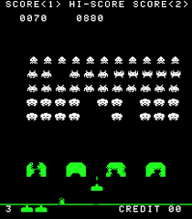

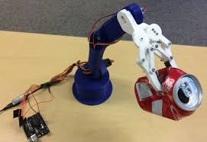
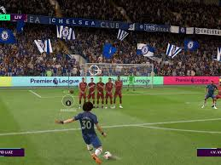

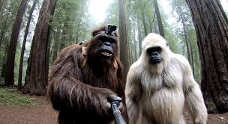
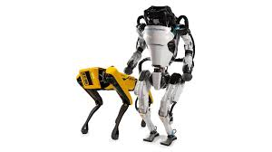

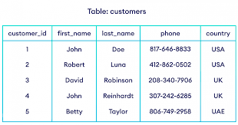
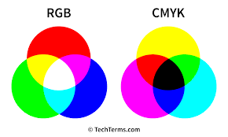
Wat is Informatica? Waarom is het leuk en relevant?
+ 50% praktijklessen ⮕Je gaat zelf aan de slag en kiest zelf hoe het eindresultaat eruit ziet
Leert skills die in elke sector van toepassing zijn

Slide 4
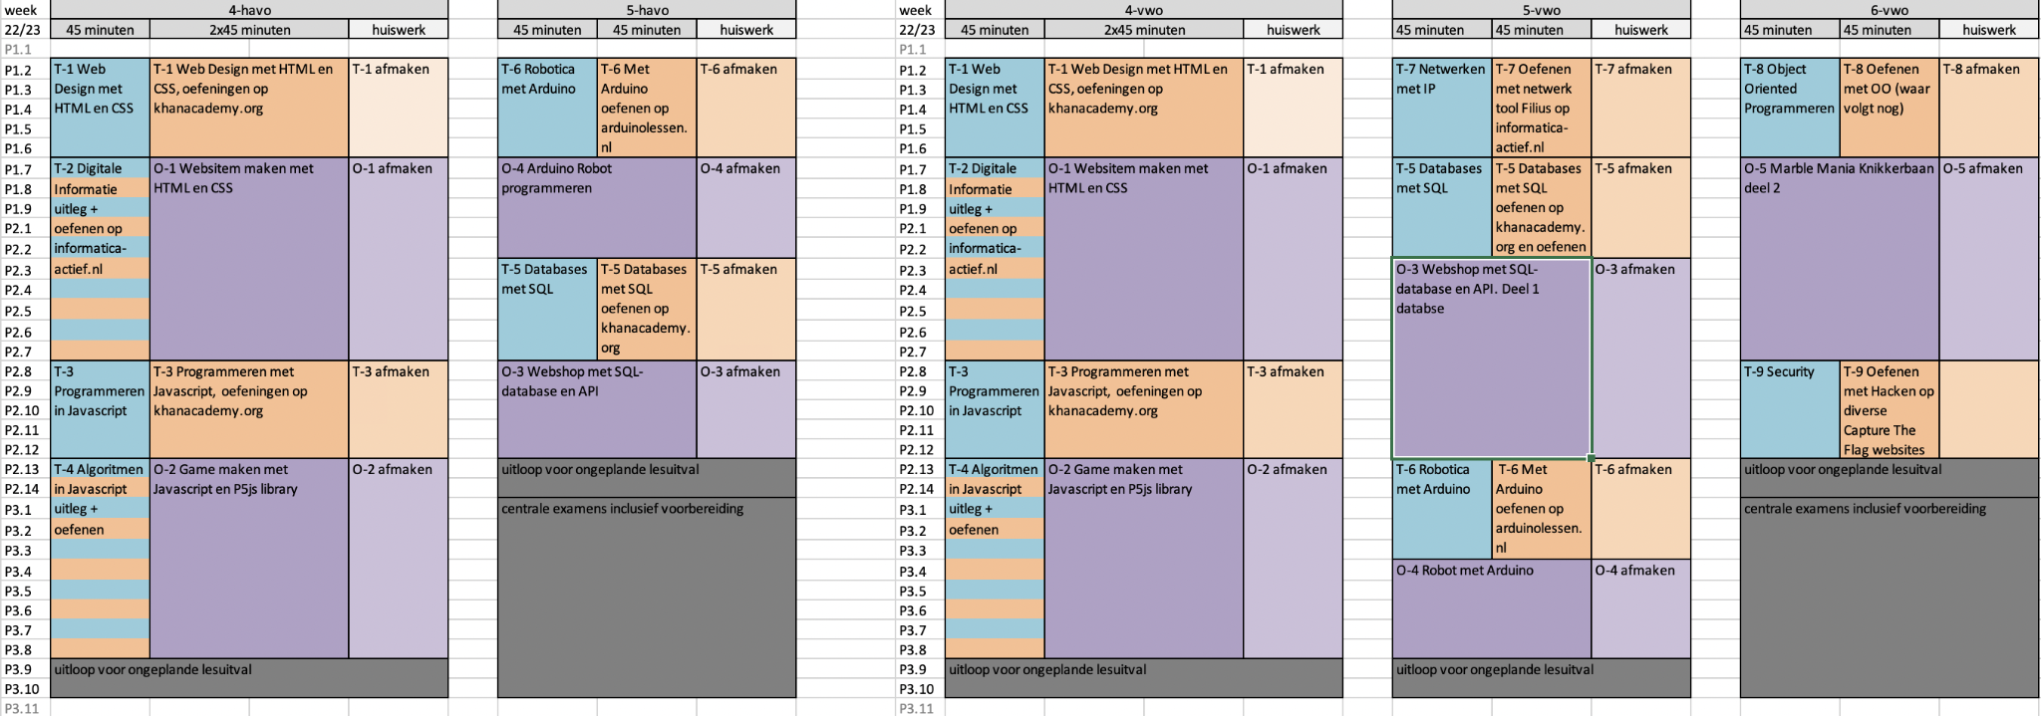
Programma Informatica

Slide 5
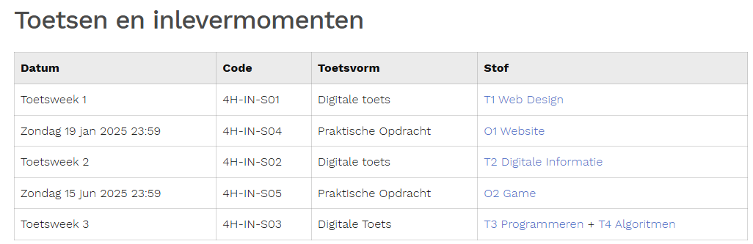
Programma Informatica
Wegingen te vinden op PTA
Praktische opdrachten niet te herkansen

Slide 6
Hoe gaan we werken dit jaar?
Reverse classroom approach
4H
Woensdag 1ste uur: Extra uitleg + oefenen met inhoud vorige les
Maandag en Vrijdag 7de uur: Zelf leren/oefenen of werken aan PO
4V
Vrijdag 5de uur: Extra uitleg + oefenen met inhoud vorige les
Maandag 1ste en 2de uur: Zelf leren/oefenen of werken aan PO
Huiswerk en Berichten in Magister + Slides op de site
Neem altijd bedrade of opgeladen bluetooth oortjes mee
Je werkt actief mee aan de opdrachten. Spelletjes spelen op de computer kan thuis.

Slide 7

Belangrijke sites
https://informatica.emmauscollege.nl/
https://moodle.informatica-actief.nl/login/index.php
https://www.khanacademy.org

Slide 8
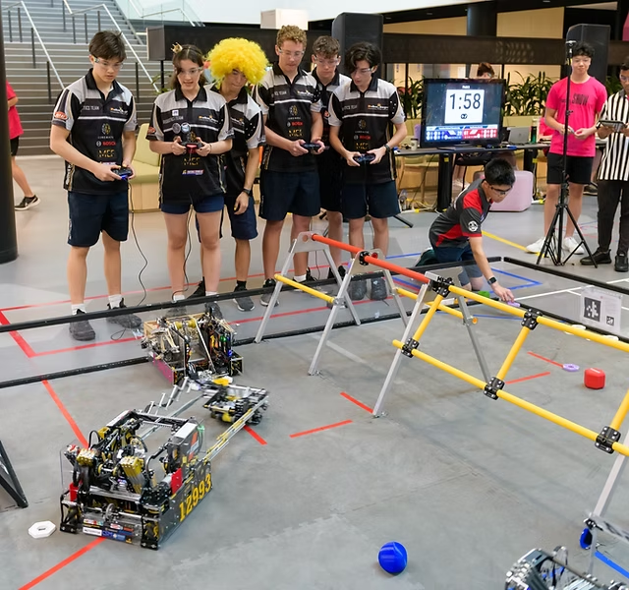

FTC team (First tech challenge)
https://www.ftcbenelux.eu/

Slide 9
Stappen te voltooien voor einde les
Inloggen op computer (bij problemen contacteer ICT)
Zelfde wachtwoord als Zermelo
Toegang tot school e mail (bij problemen contacteer ICT)
Informatica Actief activeren met vouchercode (Inloggen met Entree)
Vul eigen naam en school e mailadres in
Niet te snel klikken (+/- 5s om te checken of vouchercode correct is)
Open verschillende modules om te kijken of het gelukt is
Maak een account op Khan Academy (http://khanacademy.org/, NIET http://nl.khanacademy.org/)
School e mail en echte naam
Info in te vullen: Grade 10 en willen computer programming leren
Wordt lid van de Khan Academy klas
Klik op naam rechts boven
Kies “Learner home”
Kies in de linkerkolom “Teachers”
Druk op blauwe knop “Enter a class code”
Havo: 57FXK4DN
VWO: N53EDQUK
Vul volgende bevraging in: https://forms.gle/jT5ucMkJ1v8pZ1mi9
Help andere leerlingen die vast zitten

